Slide 1
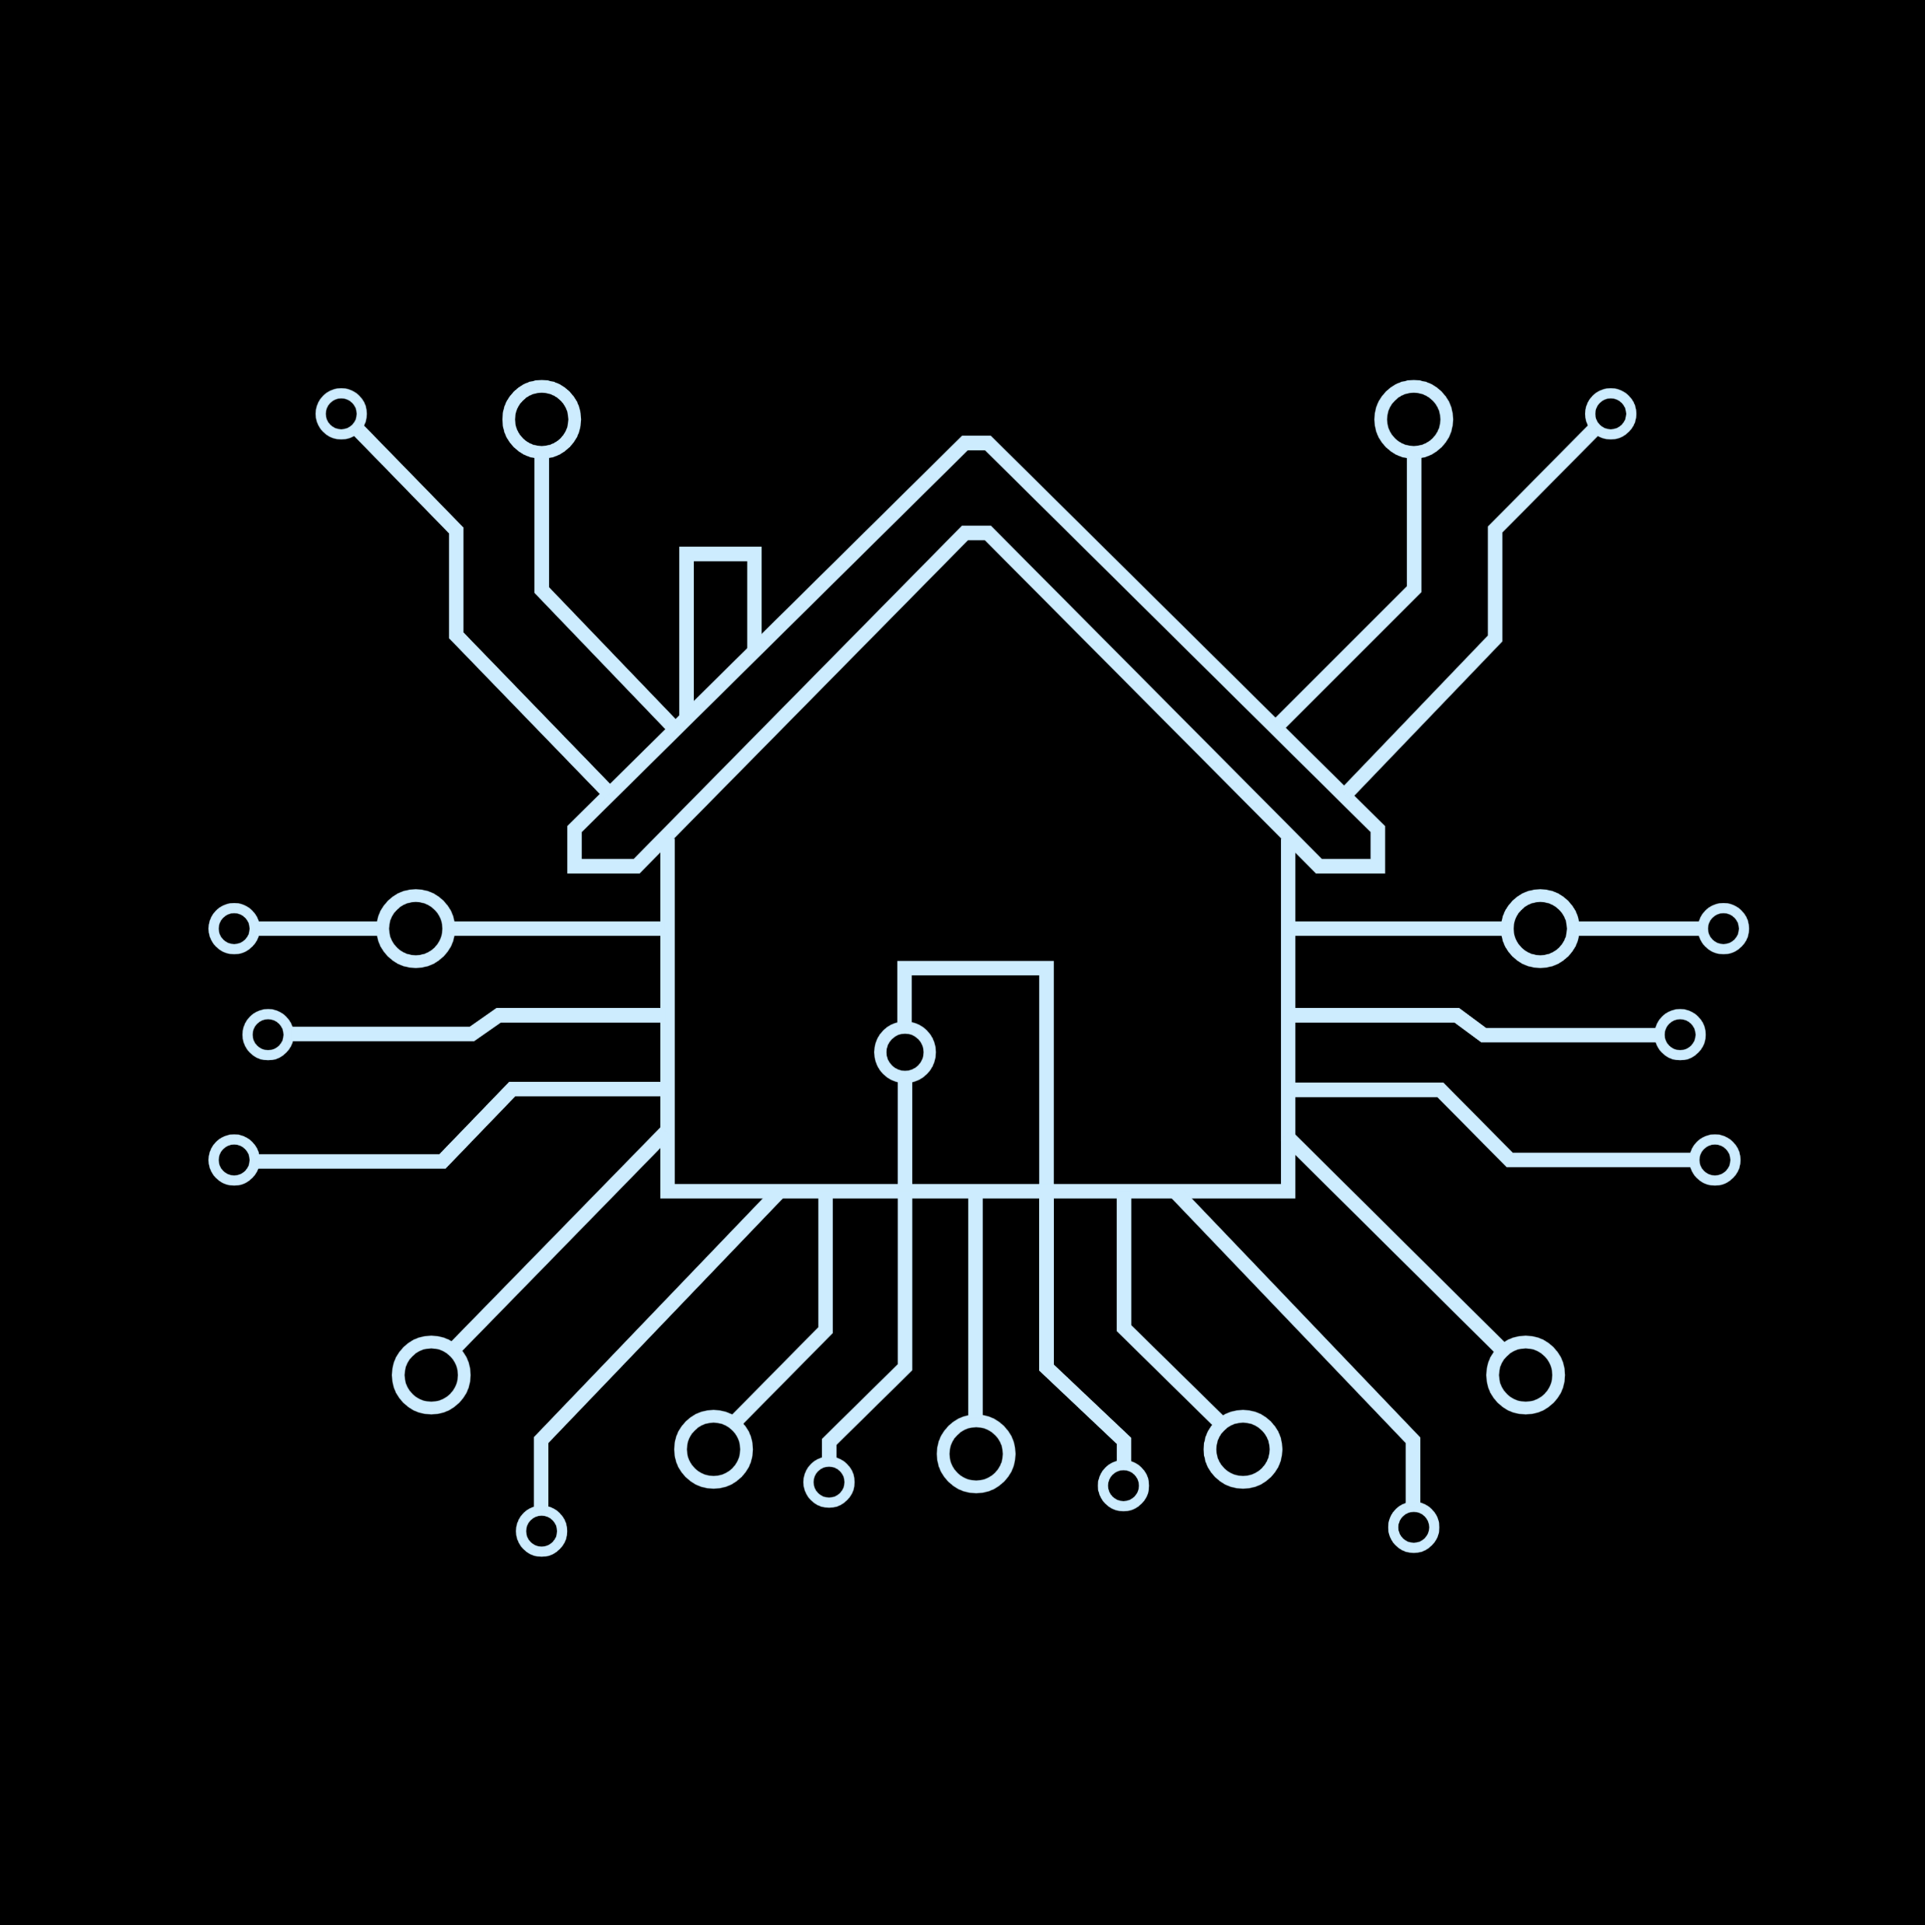
Smart Home System
Notes:
Презентация для краткого представления проекта Smart Home System. Для подробного ознакомления рекомендуется прочтение документации на гитхабе: https://github.com/MrRyabena/SmartHomeSystem.

Slide 2
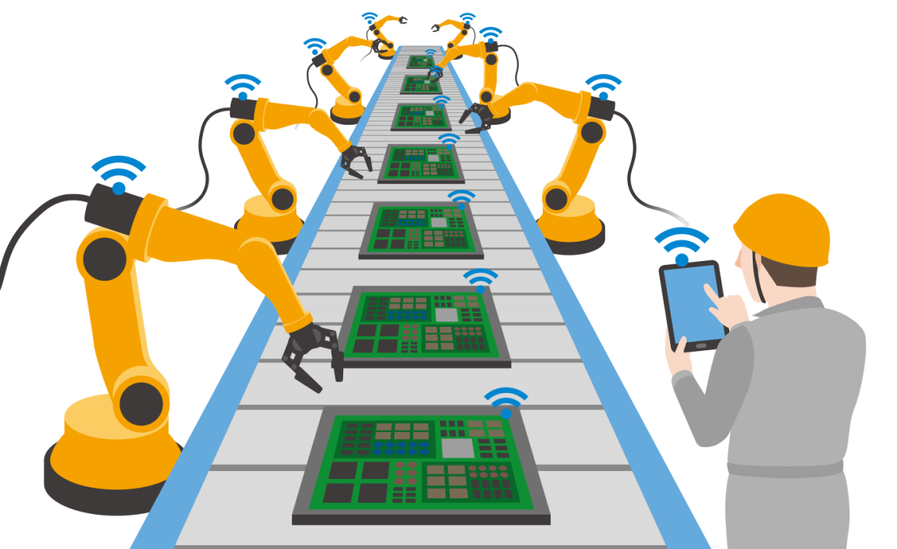
Роль систем автоматизации в современном мире
В настоящее время системы автоматизации стали неотъемлемой частью нашей повседневной жизни, аналогично тому, как это было в период промышленной революции.

Slide 3
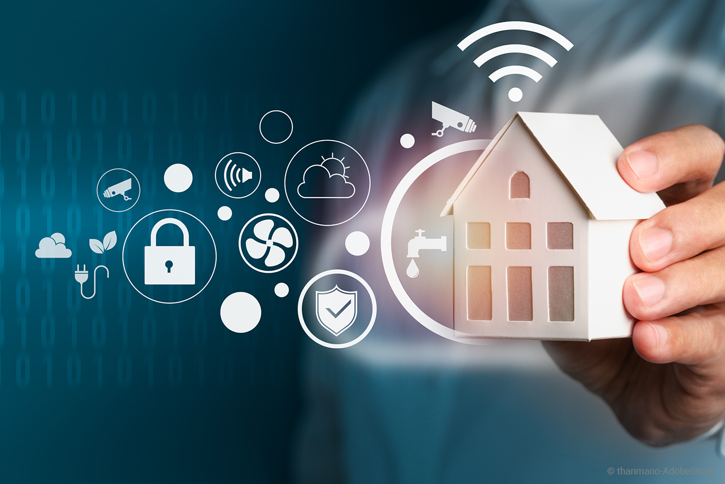
Перспективы умного дома
Умный дом представляет собой технологию, которая заслуживает внимания наравне с системами автоматизации бизнеса и производства, однако еще не обрела широкой популярности в обществе.

Slide 4
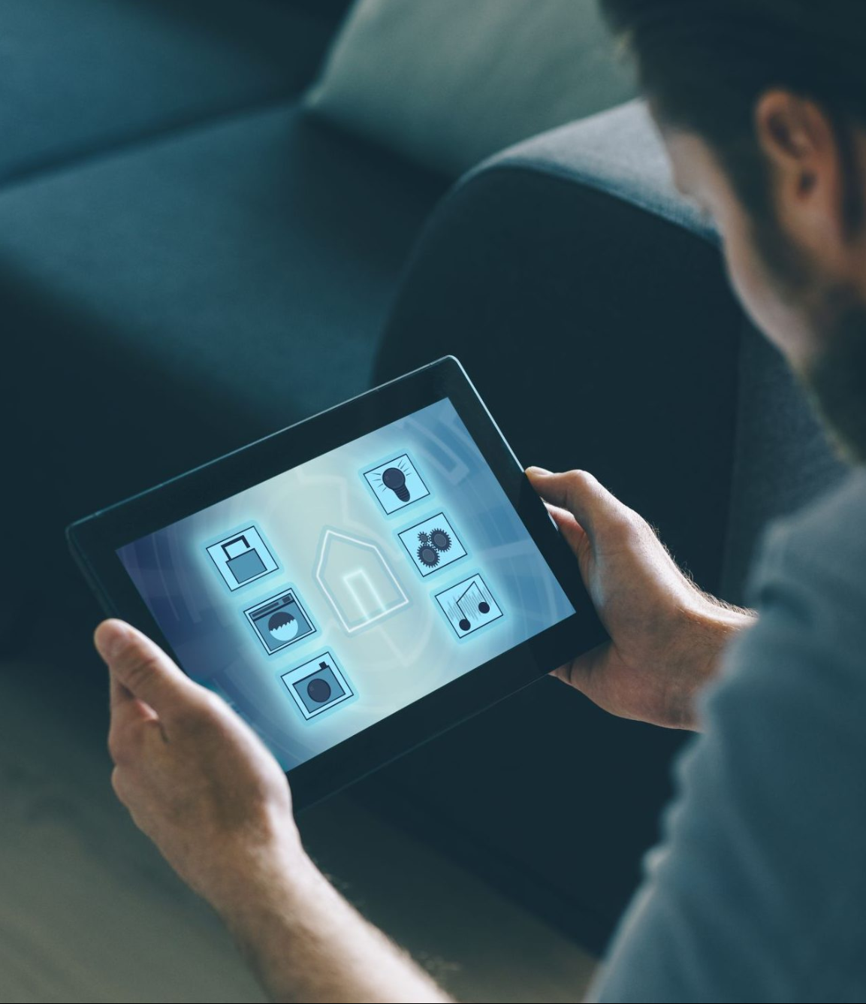

Проблемы промышленных решений
Высокая стоимость:
Разработки часто остаются недоступными для широкого круга потребителей из-за высокой стоимости.
Это создает барьеры для внедрения умных систем в домашнем окружении и замедляет их популяризацию.
Ограниченный функционал:
Некоторые промышленные решения не предлагают полный спектр функциональности, что снижает их привлекательность для потенциальных пользователей.
Ограниченный функционал может сузить возможности автоматизации в домашней среде и не оправдывать затраты на приобретение таких систем.
Сложности интеграции и модернизации устройств:
Промышленные решения могут сталкиваться с проблемами интеграции с уже существующими устройствами в домашней среде, что увеличивает сложность внедрения и использования систем умного дома.

Slide 5
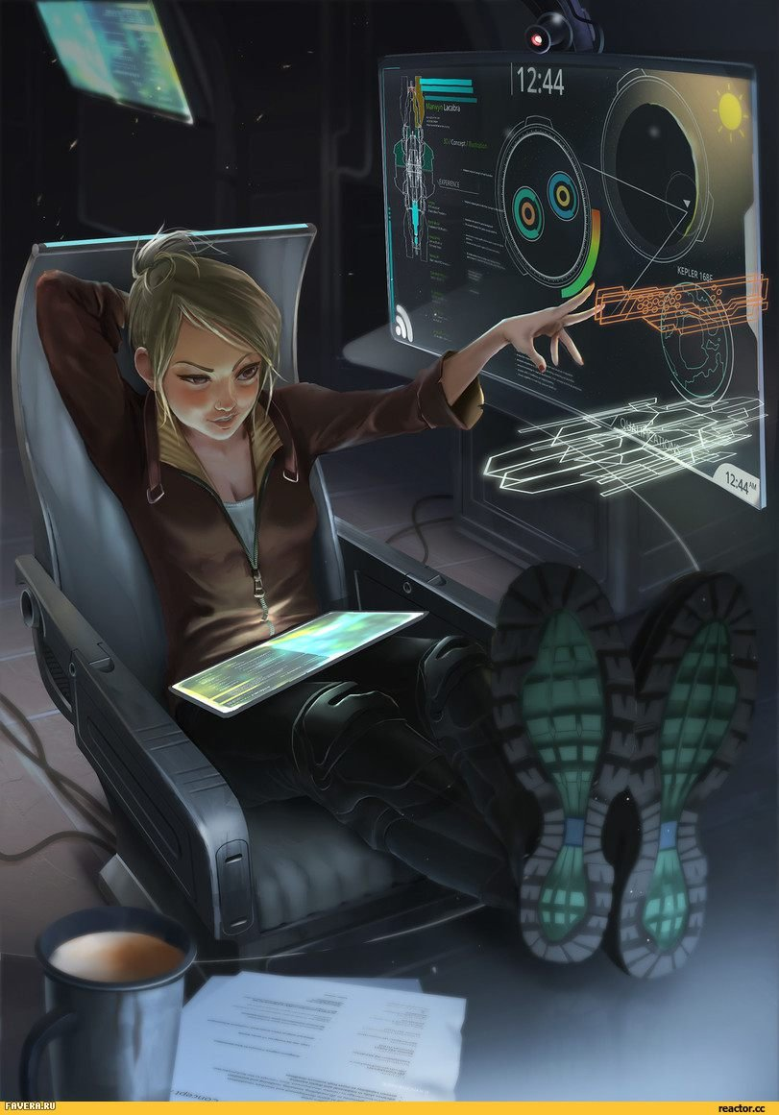
Проблемы самостоятельного конструирования
Требование широкого спектра знаний:
Самостоятельное конструирование требует глубоких знаний в области электротехники, конструирования и программирования, что создает высокий порог входа для обычных пользователей.
Затраты времени и ручного труда:
Эффективное создание системы умного дома своими силами требует значительных временных и ресурсных затрат, так как многие процессы требуют ручной работы и настройки.
Сложности интеграции различных устройств:
Интеграция различных устройств и систем в умный дом может быть сложной и трудоемкой задачей, требующей специализированных знаний и навыков.
Ограниченная поддержка и обновления:
Самостоятельно созданная система может столкнуться с ограниченной поддержкой и разработкой обновлений, что может отразиться на ее долгосрочной работоспособности и стабильности.

Slide 6
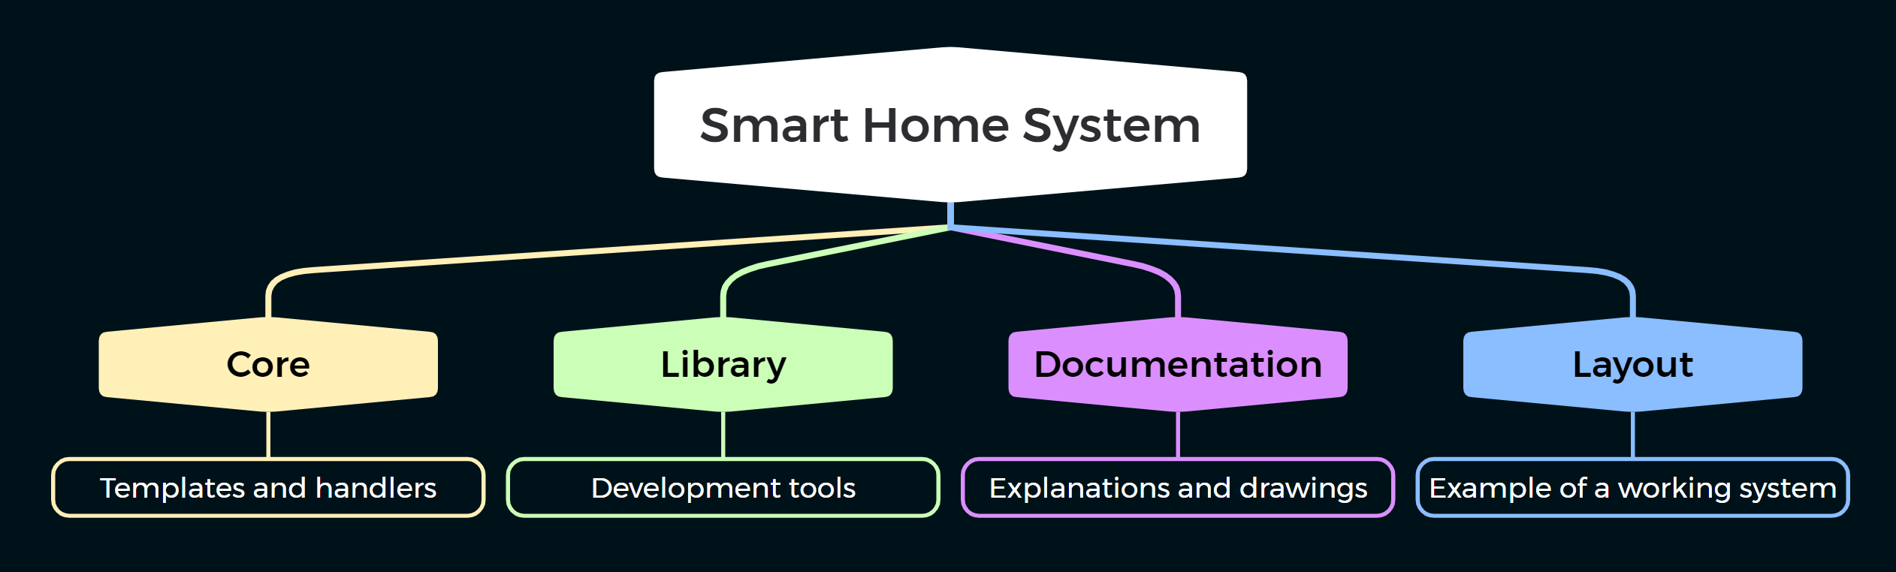
Smart Home System предлагает набор решений и инструментов для упрощения создания системы умного дома, адаптируемой под различные условия.
Быстрая конфигурация системы, за счет удобной архитектуры ядра и библиотеки.
Примеры и идеи для реализации системы.
Подробное техническое руководство.

Slide 7
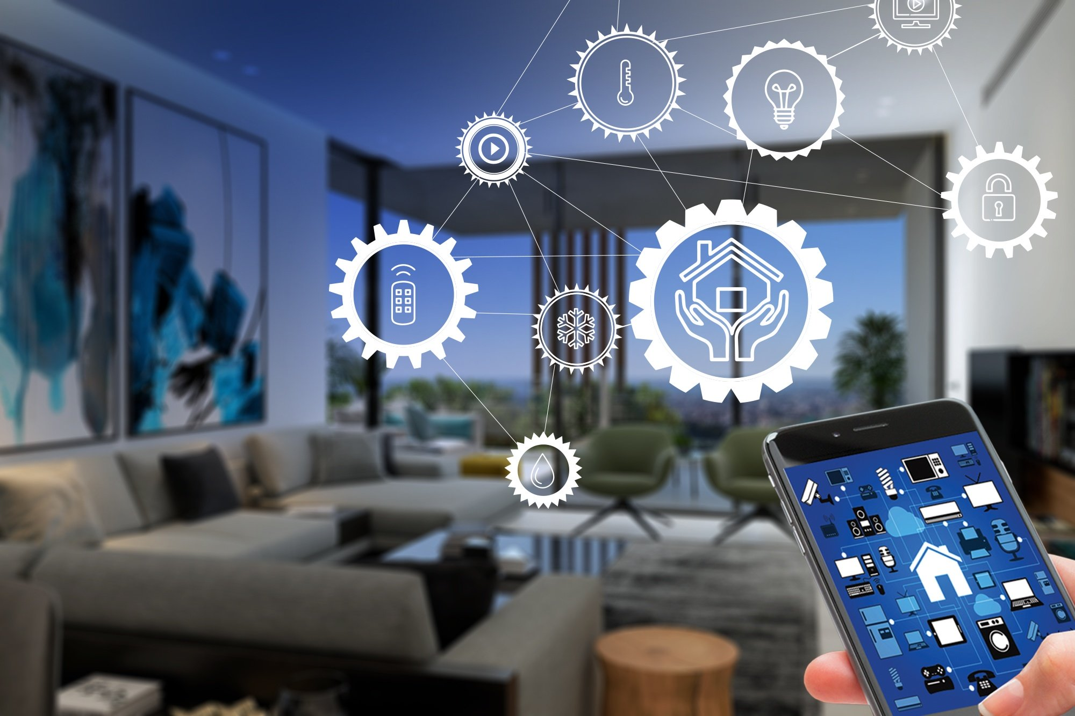
Smart Home System предоставляет инструменты для реализации модульной автоматизированной системы с возможностью быстрого изменения конфигурации.
Каждый модуль отвечает за небольшой набор устройств и параметров.
Все модули подключаются к серверу по WiFi.
Модули могут быстро менять свою роль и конфигурацию.
Гибкая настройка взаимосвязей модулей и системы.

Slide 8
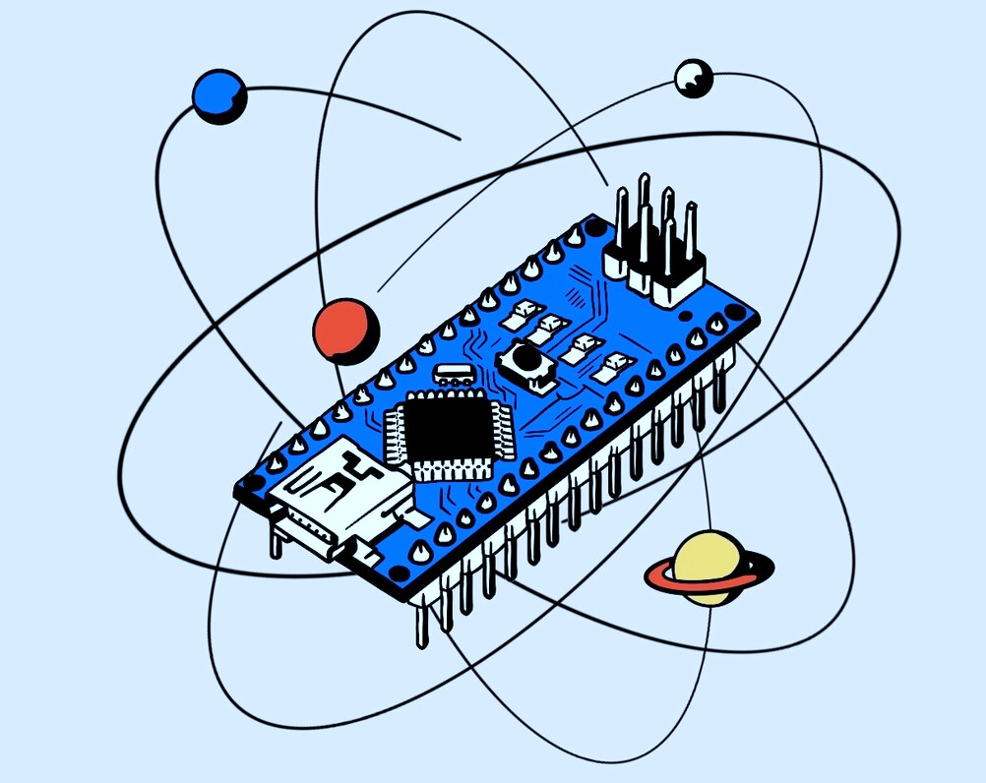
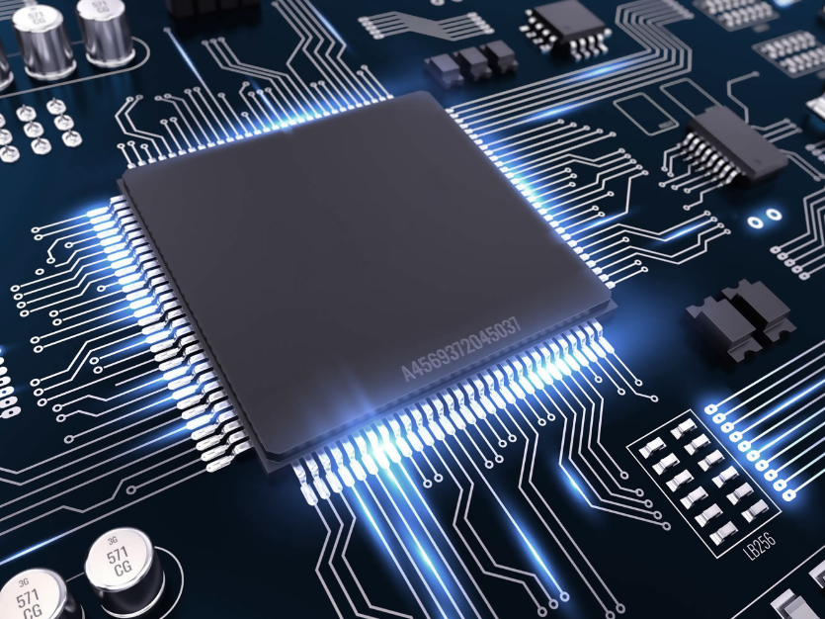
Техническая реализация
Микроконтроллер — это миниатюрный компьютер, отличающийся наличием контактов ввода-вывода, которые могут управлять другими устройствами.
Логический сигнал с выводов усиливается с помощью специальных схем и позволяет управлять практически любыми приборами.

Slide 9
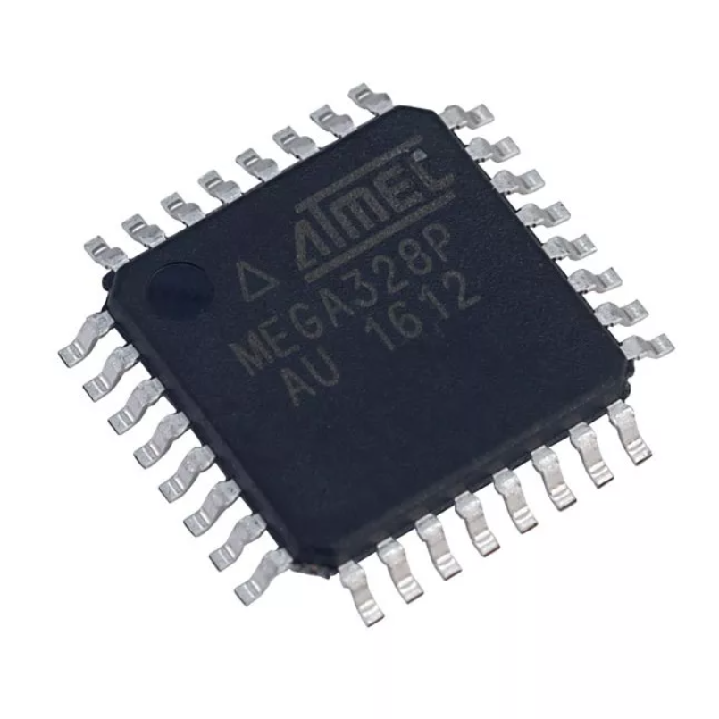
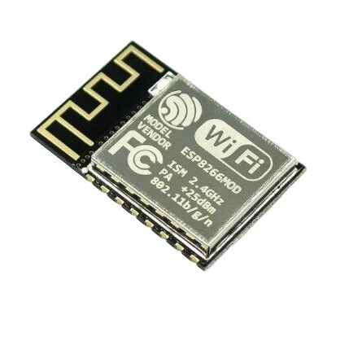
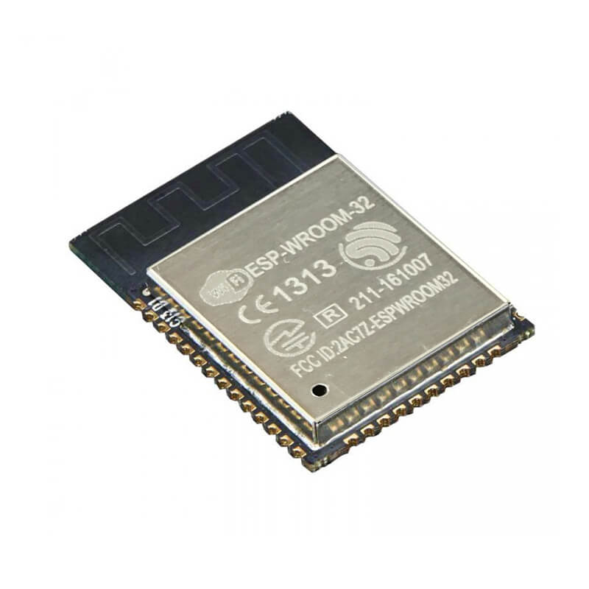
Используемые микроконтроллеры
ATmega328P
Имеет набор интерфейсов для эффективного управления нагрузкой.
ESP8266
С WiFi на борту отлично подходит для управления модулем.
ESP32
Двухъядерный процессор и хороший объем памяти — идеальное решение для сервера.

Slide 10
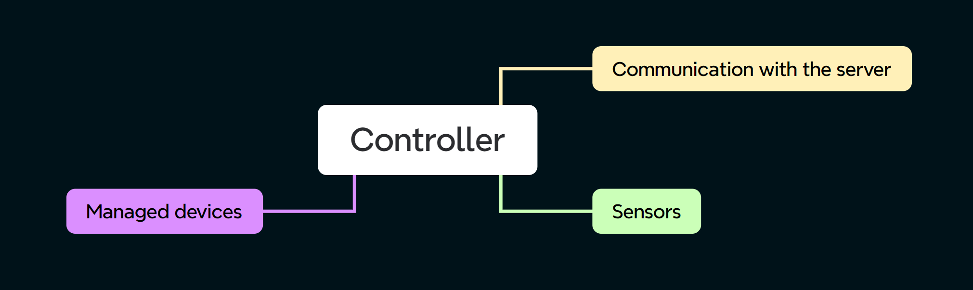
К микроконтроллеру могут подключаться датчики, различные устройства и другие контроллеры.
Микроконтроллер обрабатывает данные и регулирует устройства.
Для взаимодействия с системой и пользователем микроконтроллер связывается с сервером по WiFi.

Slide 11
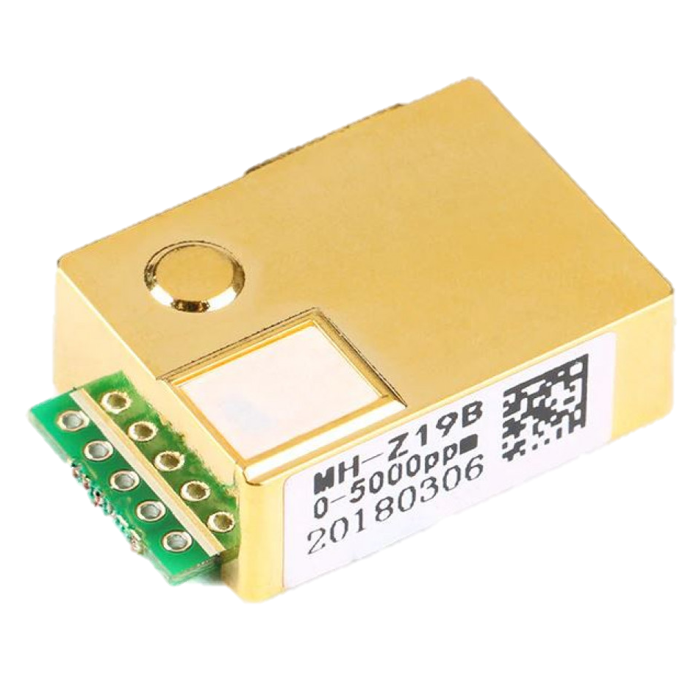
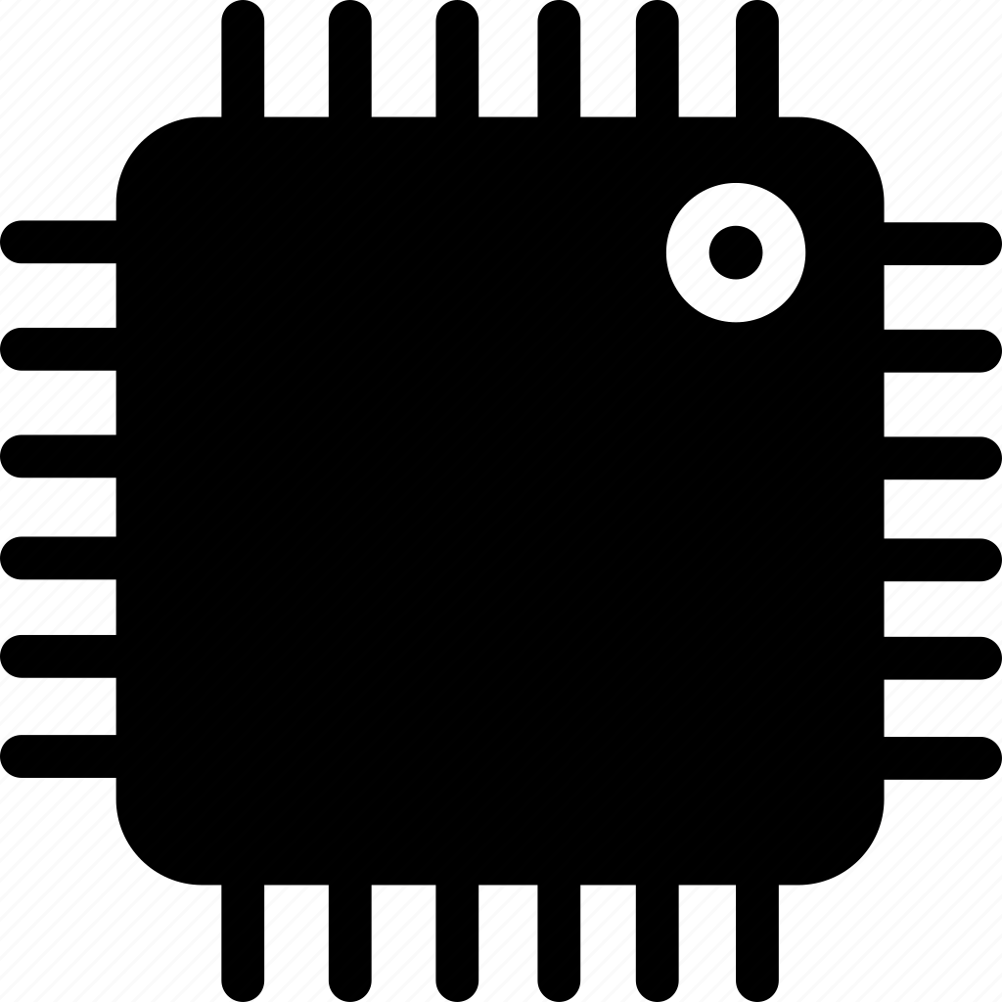
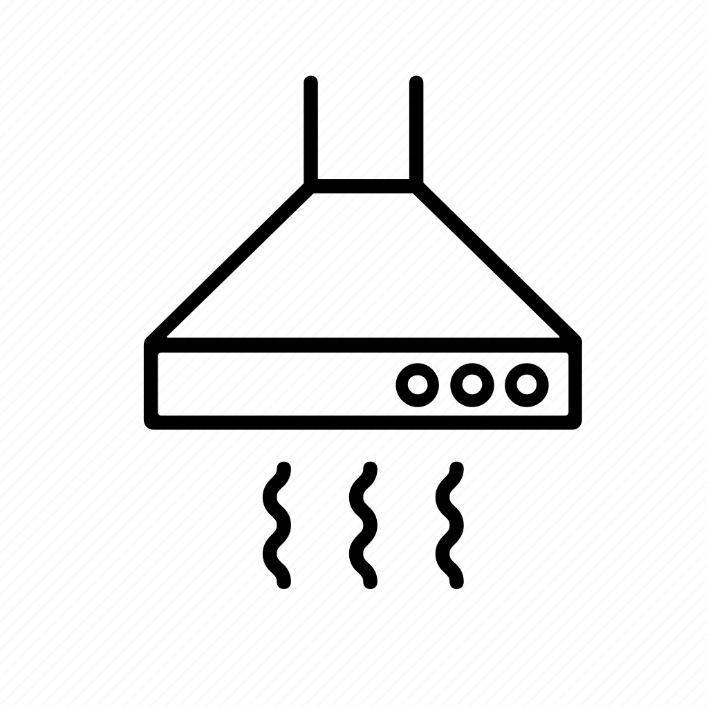

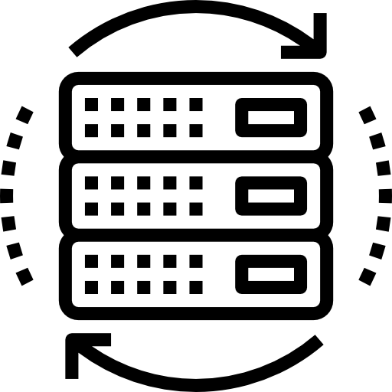
Датчик углекислого газа
Вытяжка включается автоматически
Сервер
Дома никого нет, можно включать шумные приборы.
Простой пример модуля

Slide 12
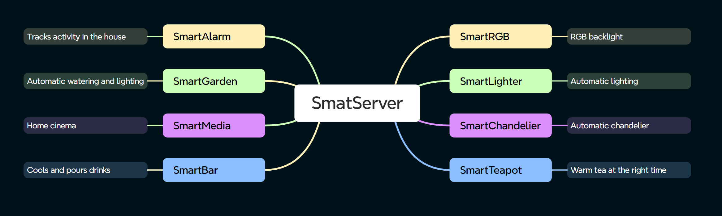
Пример системы модулей

Slide 13
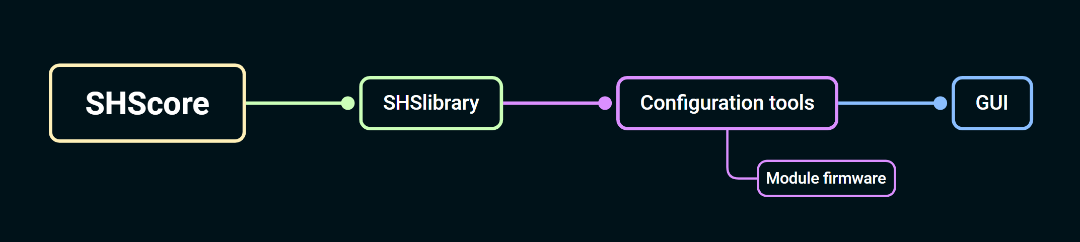
Программная реализация
Ядро с системной логикой позволяет удобно описывать процессы и организовывать программный код.
Набор инструментов из библиотеки реализует автоматическую конфигурацию и настройку системы, что ускоряет разработку.

Slide 14
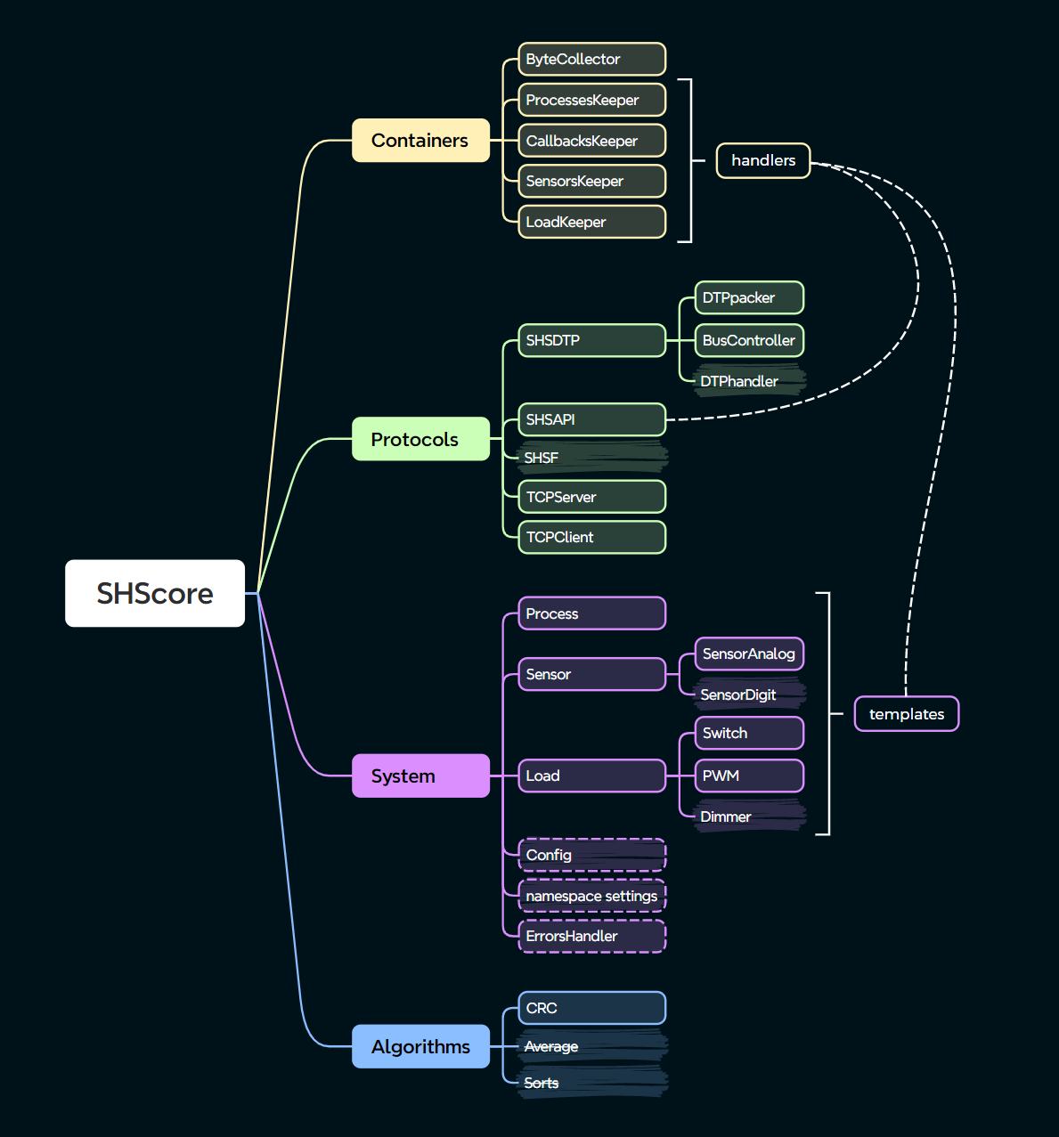
Core
Основано на парадигме ООП и принципах SOLID.
Абстрактные классы для процессов и устройств.
Обработка событий.
Протоколы хранения и передачи данных.
Связывание модулей и организация API.

Slide 15
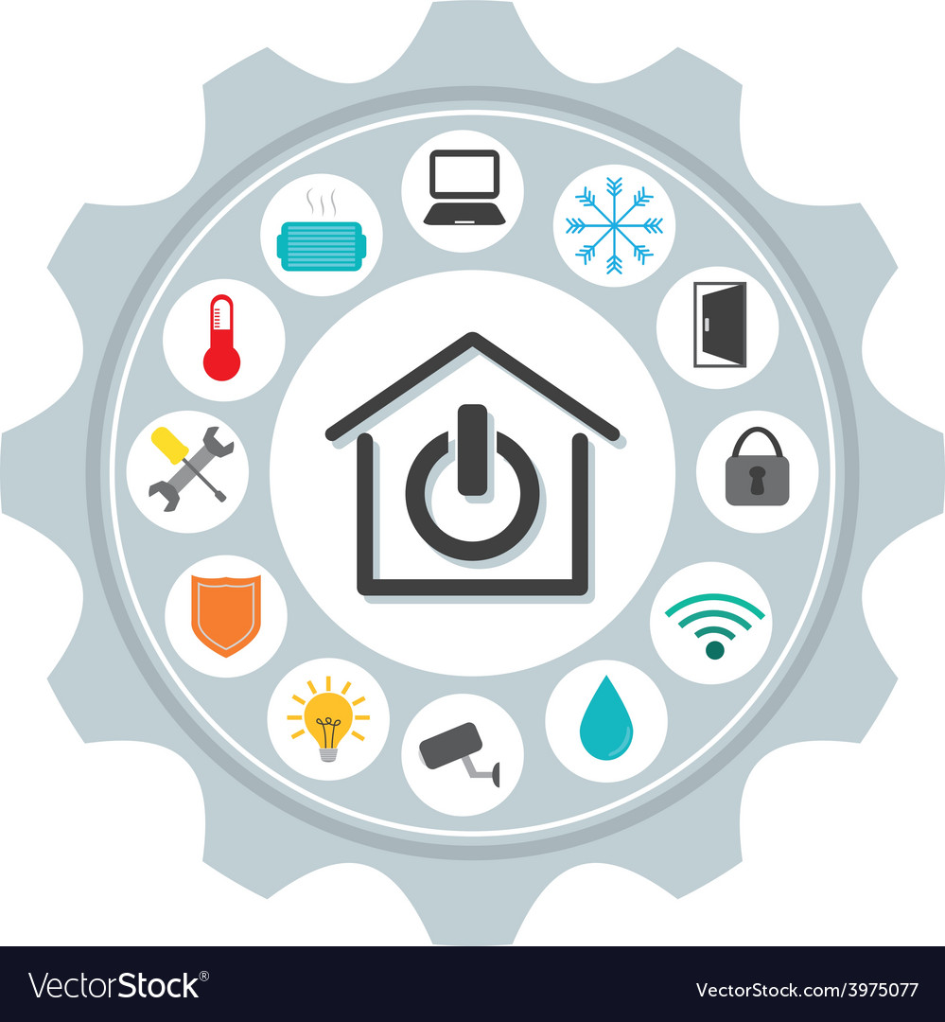
Library
Интегрирует в систему устройства, датчики, библиотеки и стороннее ПО.
Содержит инструменты для автоматической конфигурации и настройки модулей.
Проектирует модели и сценарии поведения системы.

Slide 16

Взаимодействие с пользователем
Кнопки и датчики.
Голосовое управление.
Чат-бот.
GUI и приложения.
Web-интерфейсы.

Slide 17
Минимизация вмешательства пользователя
Если включение и выключение лампочки сделать в телефоне, то получится все тот же выключатель, только в телефоне!
Проблема решается настройкой сценариев поведения системы, относительно активности пользователя, времени и дня недели, внешних факторов и т.п.
Для более точного подстраивания системы под различные ситуации в Smart Home System внедряется «искусственный интеллект».

Slide 18

Neural Net
Простая и легкая нейронная сеть, для работы которой достаточно ресурсов микроконтроллера.
Позволяет учитывать несколько факторов и принимать решение по управлению системой.
Умеет сохраняться в постоянную память и загружать другие обученные цепи, что реализует обработку нескольких задач на ресурсах одного микроконтроллера.
Умеет учиться по подготовленным данным и корректировать свою работу (продолжать обучение) в реальном времени.

Slide 19
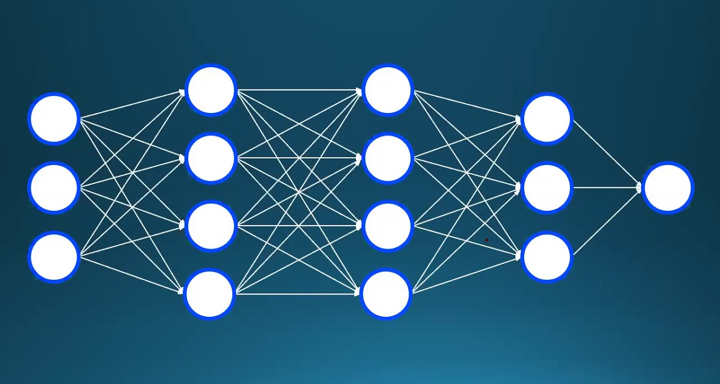
Применение Neural Net
Подстраивание системы под набор изменяющихся факторов.
Регулирование поведения отдельного модуля.
Составление прогнозов (например, погоды или расхода ресурсов).
Составление умных подсказок для пользователя.

Slide 20
Advanced Neural Net
Smart Home System предлагает создать нейронную сеть, распределенную по датчикам и модулям. Такой подход позволит:
Снизить технические требования к серверу.
Ускорить быстродействие при обработке микропроцессов.
Учитывать не только данные с датчиков, но и вес каждого датчика в системе (т.к. датчик является отдельным нейроном).
Сформировать уникальные связи и зависимости в системе.

Slide 21
Заключение
Smart Home System — масштабный проект, предлагающий удобные решения в современной реализации.
У проекта большой простор для развития и расширения.
Впереди полно работы и многие инструменты недоработаны, но уже сейчас на базе Smart Home System можно создавать автоматизированные системы.
Подготовив линейку модулей и пользовательские интерфейсы, можно наладить коммерческое производство модульных систем.

Slide 22
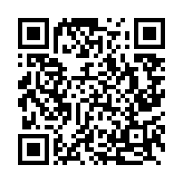
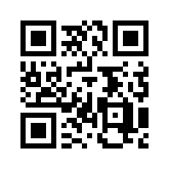
Контакты
Более подробно с проектом можно ознакомиться на гитхабе: https://github.com/MrRyabena/SmartHomeSystem
Связь с автором:
Tg: https://t.me/MrRyabena
Mail: daniilrazanov82349@gmail.com
Даниил Рязанов, СПб, 2024г.

Slide 23
